Slide 1


Identificación y enriquecimiento de un consorcio bacteriano en aguas y lodos residuales de origen doméstico para producir biopolímeros del tipo polihidroxialcanoatos PHA’s: revisión documental
Andrea Díaz González
Universidad Colegio Mayor de Cundinamarca
Facultad de Ciencias de la Salud
Programa de Bacteriología y Laboratorio Clínico
Bogotá, 12 noviembre 2021

Slide 2
Identificación y enriquecimiento de un consorcio bacteriano en aguas y lodos residuales de origen doméstico para producir biopolímeros del tipo polihidroxialcanoatos PHA’s: revisión documental
Carolina Guzmán Luna- PhD
Asesora interna
Iván Cabeza Rojas- PhD
Asesor externo
Universidad Colegio Mayor de Cundinamarca
Facultad de Ciencias de la Salud
Programa de Bacteriología y Laboratorio Clínico
Bogotá, 12 noviembre 2021

Slide 3

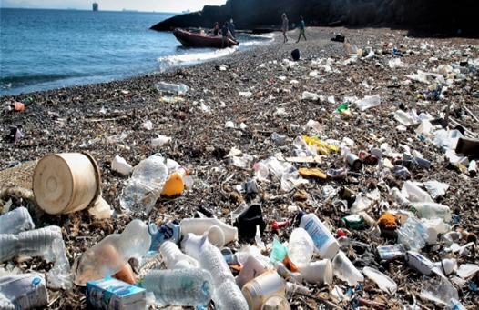
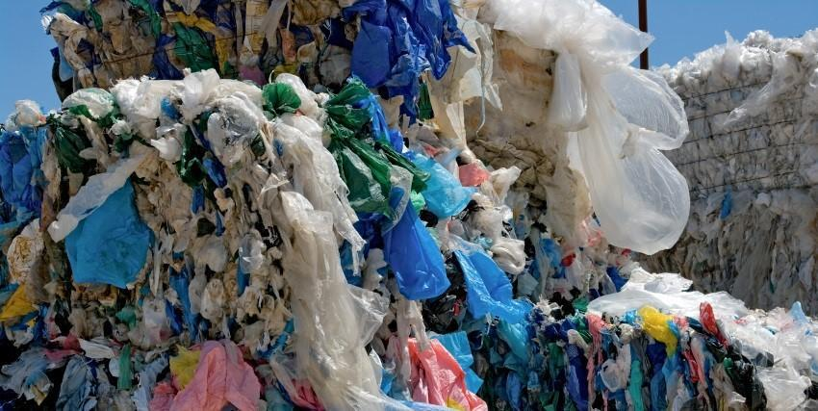
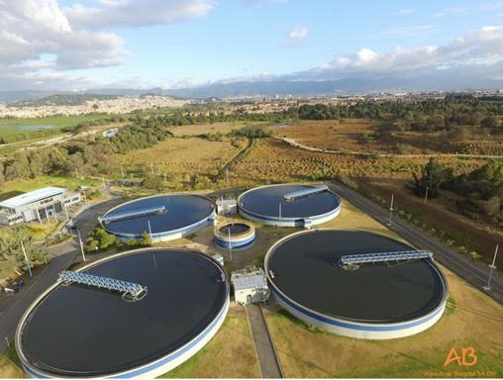
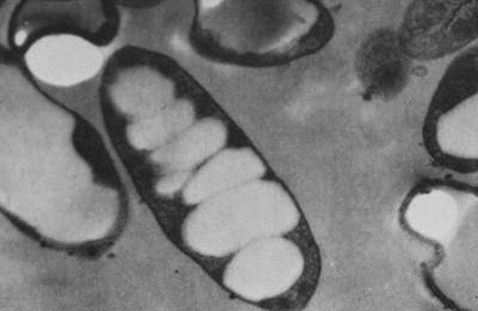
Introducción
Cinco trillones de bolsas plásticas al año.
500 años en degradarse en el ambiente
Tomado de: https://www.infobae.com
Tomado de: https://www.infobae.com
ALTERNATIVAS
Polímeros producidos a partir de materias primas renovables, como alternativa a los plásticos de origen fósil.

Slide 4
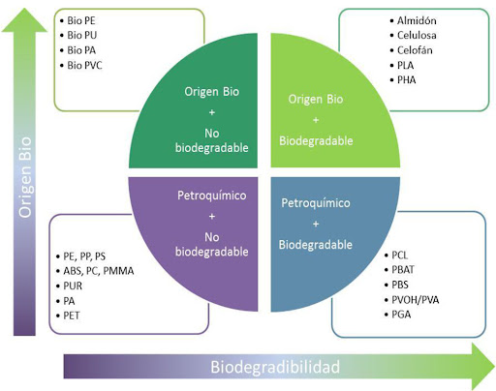
Bioplásticos
Tomado de: http://gestionderesiduosonline.com/tag/bioplasticos/

Slide 5
Antecedentes
Perez-Zabaleta, 2021
Sabapathy, 2020
Enriquecimiento de los consorcios bacterianos para aumentar la producción de PHA: aclimatación expresada como acumulación y rendimiento
Munir, 2018
Liu, 2016
Jia, 2013
Coats ,2007
Giraldo, 2020
Crognale, 2019
Mikkili, 2014
Identificación de las bacterias acumuladoras de PHA’s
Huang, 2012
Spiekermann,1999
Lemoigne, 1926

Slide 6
Generalidades de los PHA’s
Los PHA’_{S} son un grupo amplio de polímeros termoplásticos lineales, que hacen parte de los bioplásticos de base biológica. Son producidos por algunas bacterias, arqueas y microalgas que lo acumulan intracelularmente, para ser usados como fuentes de carbono y energía.
Clasificación
Propiedades
Clasificación de los PHA’s según el número de carbones
Parámetros | PHA_{MCL} | PHA_{SCL}
T_{m} (°C) | 61 | 177
T_{g} (°C) | -36 | 2
Cristalinidad (%) | 30 | 70
Elongación (%) | 300 | 5
Mixta
monómeros de cadena corta y media
Cadena corta
PHA-scl monómeros de 3 a 5 carbonos
Cadena media
PHA-mcl monómeros de 6 a 12 carbonos

Slide 7
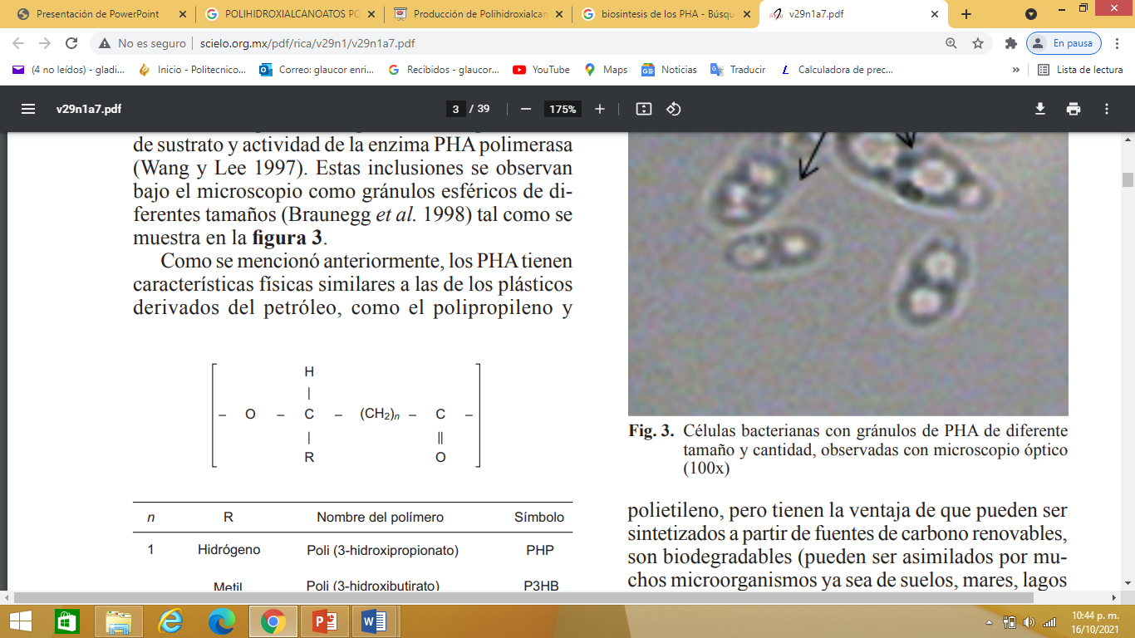
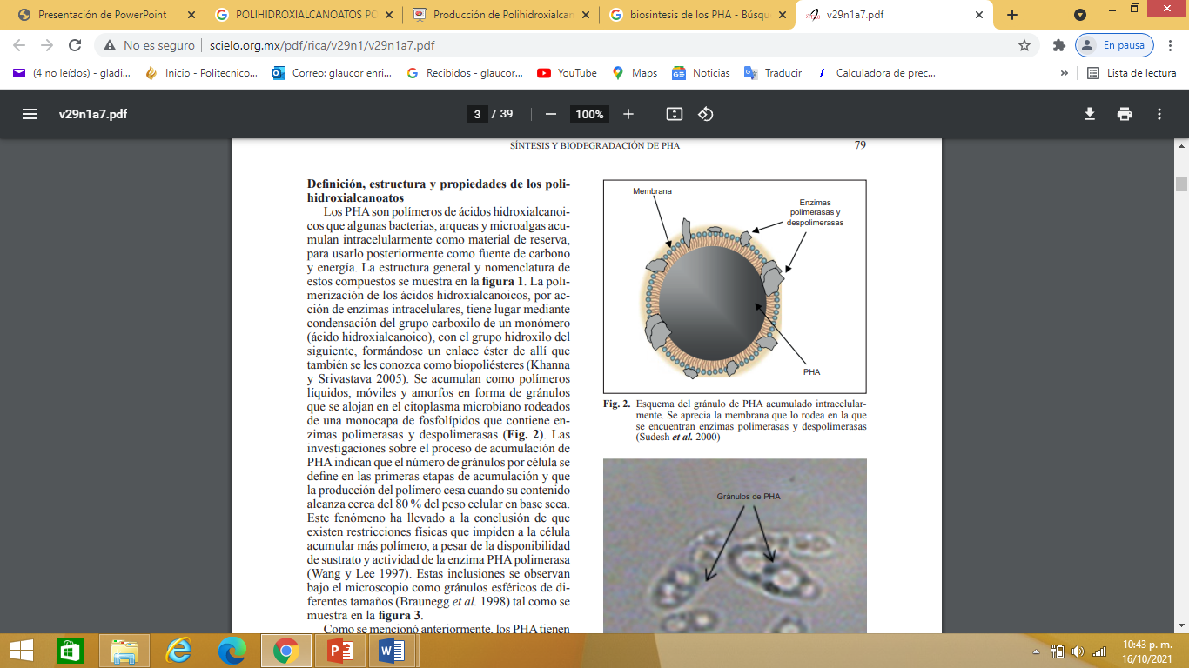
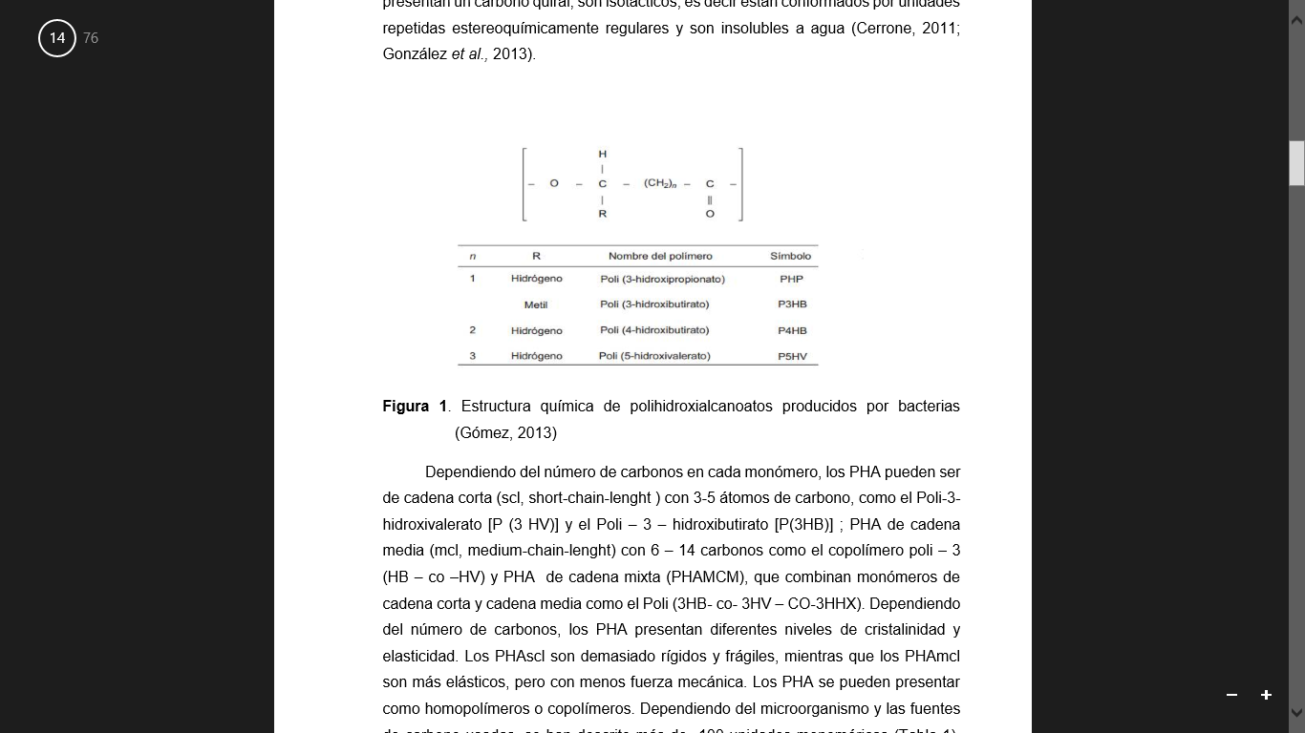
Estructura del PHA
Estructura química del PHA
Estructura del gránulo de PHA
Tomado de: http://www.scielo.org.mx/pdf/rica/v29n1/v29n1a7.pdf

Slide 8
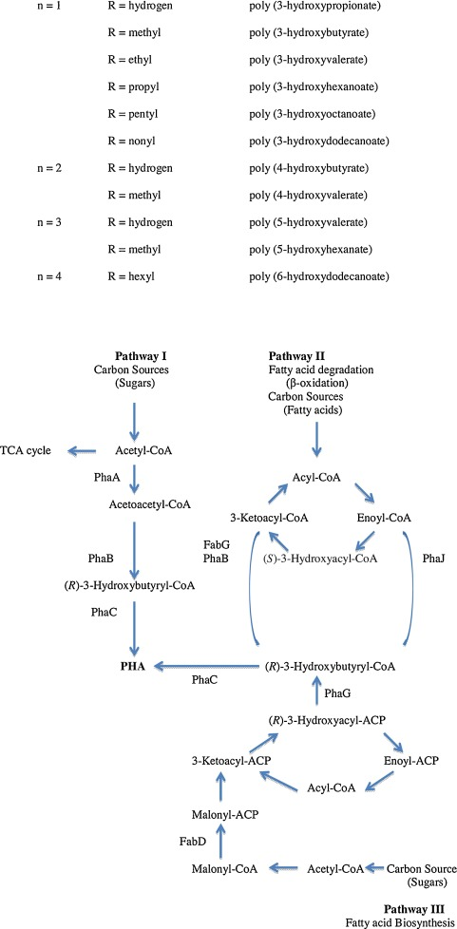
Biosíntesis de los PHA’s
Los polihidroxialcanoatos se acumulan y se sintetizan en los microorganismos, cuando estos entran en fase estacionaria de crecimiento.
Hydroxyacil-CoA
Estos se acumulan dependiendo de las fuentes de carbono que se suministran y las limitaciones de algunos nutrientes como oxígeno, fósforo y nitrógeno( Castillo ,et al)
Tomado de: Chen , et al.

Slide 9
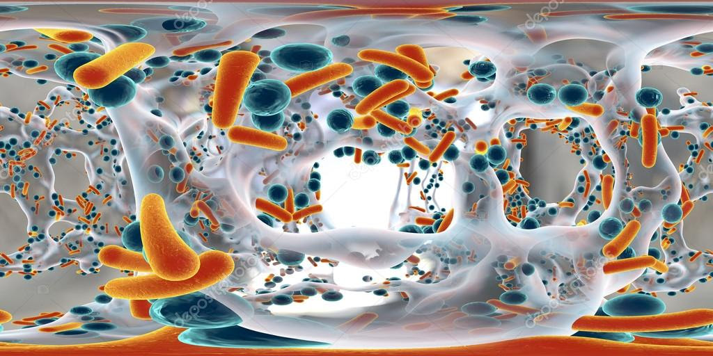
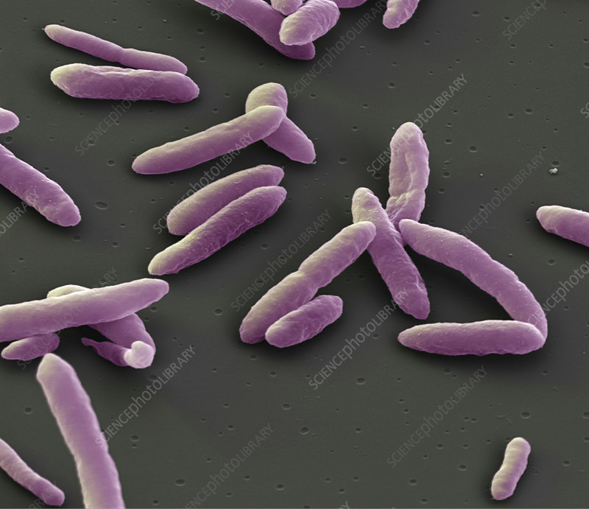
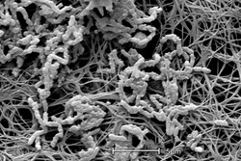
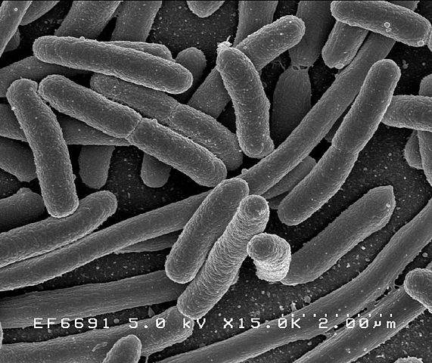
Bacterias productoras de PHA’s
Cultivos puros
Cultivos mixtos
Uso de cepas nativas o recombinantes
Poblaciones bacterianas
Tomado de: https://quiurevista.com/vivir-comunidades-los-consorcios-microbianos/
Tomado de: http://seresmodelicos.csic.es/galeria/bacteri.html
Tomado de: http://seresmodelicos.csic.es/galeria/bacteri.html
Tomado de: http://seresmodelicos.csic.es/galeria/bacteri.html

Slide 10



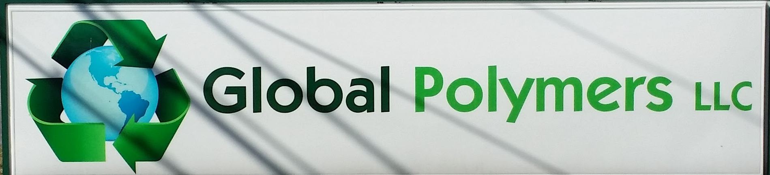






Producción industrial a nivel mundial de PHA’s
Área | Aplicaciones
Biomédica | Implantes quirúrgicos, ingeniería de válvulas cardíacas, partes de huesos.
Farmacéutica | Encapsulación de medicamentos
Empaques y envases | Empaques y envases para alimentos
Veterinaria | Encapsulación de medicamentos para animales.
Agrícola | Encapsulación de fertilizantes
Ambiental | Fabricación de bolsas, artículos desechables, pañales biodegradables y remediación de áreas impactadas por derrames de petróleo
Industrial | Síntesis de polímeros

Slide 11
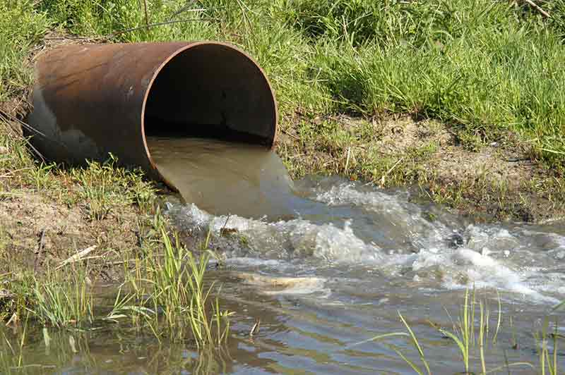
Aguas residuales domésticas como materia prima
Compuesta de materia fecal, materia orgánica, sólidos, jabones, fósforo, nitrógeno.
Materiales orgánicos e inorgánicos.
Los lodos derivados del tratamiento de aguas residuales pueden tener diferentes usos.
Tomado de https://purewater.com.co/aguas-residuales-domesticas/

Slide 12






Metodología: búsqueda de artículos científicos
Parámetro de selección
Artículos, capítulos de libro y trabajos de grado, para el desarrollo de este análisis documental

Slide 13
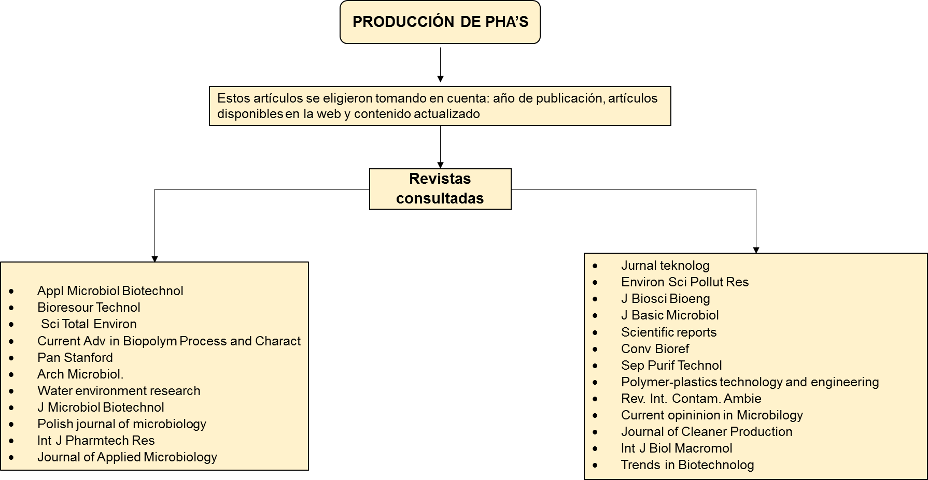
Resultados
Parámetro de inclusión: ácidos grasos volátiles
Parámetro de exclusión: agua residual de origen industrial

Slide 14
Matrices estudiadas
Fuente de aislamiento | Referencias
Aguas residuales industriales | Sruamsiri et al¹⁵, Giraldo et al¹⁶
Aguas residuales domésticas o municipales | Chua et al²², Perez-Zabaleta et al³⁴, Coats et al²¹
Lodos activos de aguas residuales domésticas o municipales | Huang et al⁹, Liu et al²⁵, Ciesielski et al¹⁰, Sakai et al²⁴, Inoue et al²⁶, Gracia et al³², Crognale et al¹⁴
Suelos de aguas residuales | Mikkili et al¹¹
Corrientes salobres | Mohd et al¹²
Aguas y lodos residuales sintéticos | Manina et al²⁹, Jia et al²³
Aguas residuales de origen desconocido | Munir et al²⁸
Fuente: autores, 2021

Slide 15
Bacterias identificadas en aguas y lodos de depuradora
Porcentaje de bacterias Gram negativas y Gram positivas aisladas de aguas y lodos residuales citados en los artículos revisados

Slide 16
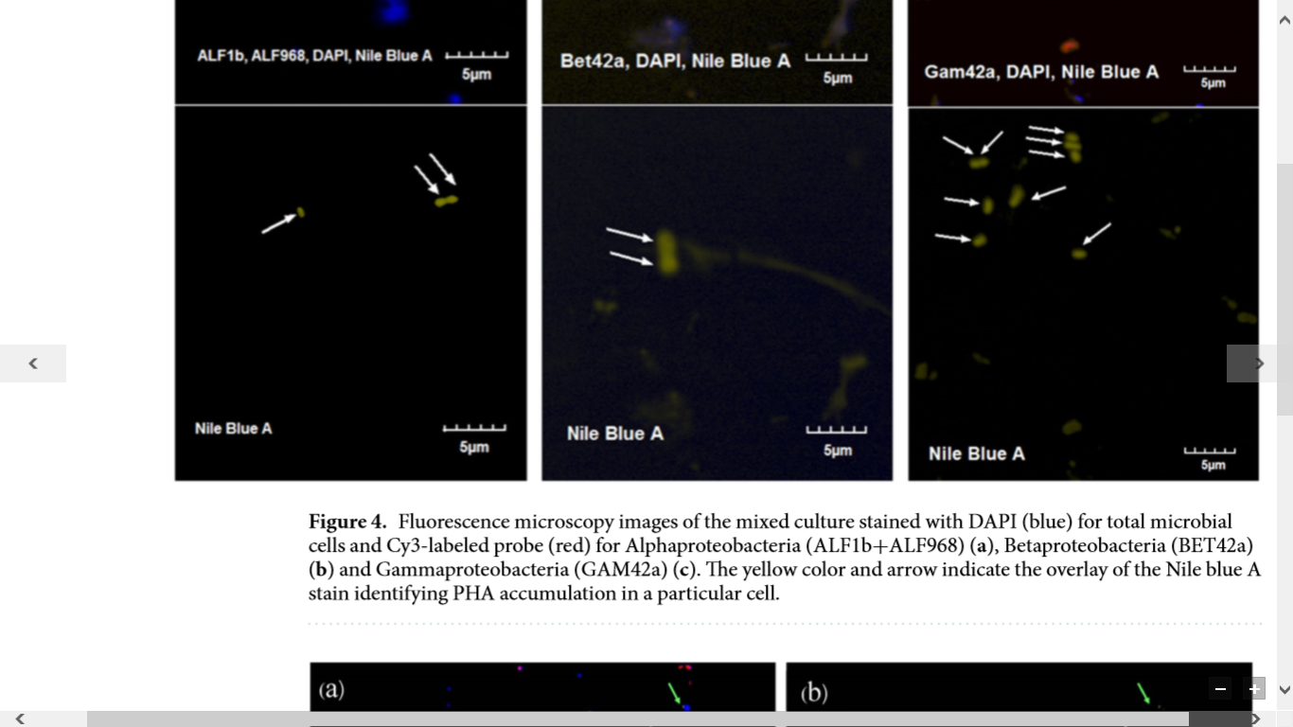
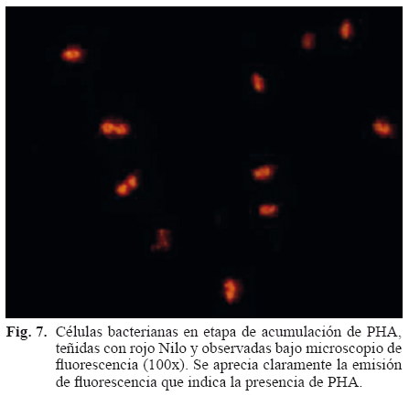
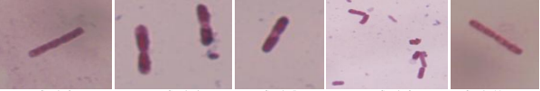
Identificación morfológica del gránulo de PHA
Técnicas de identificación de gránulos PHA | Referencias
Negro Sudán A | Huang et al⁹, Mikkili et al¹¹, Mohd et al¹²
Azul Nilo | Spiekermann et al⁸, Mohd et al¹²
Rojo Nilo | Spiekermann et al⁸, Giraldo et al¹⁶
Fuente: autores, 2021
Azul Nilo
Rojo Nilo
Negro Sudán A

Slide 17
Géneros bacterianos acumuladores de PHA’s

Slide 18
Porcentaje de acumulación de PHA’s en bacterias presentes en aguas y lodos residuales de depuradora
CM: Consorcio microbiano
CMF: Cultivo mixto fotosintético

Slide 19
Estrategias de aclimatación de las bacterias acumuladoras de PHA’s
Bacterias | Fuente de carbono | Estrategias de alimentación | PHA (%) | Referencias
Pseudomonas sp ST2 | Ácidos grasos volátiles | No aplica | 34% | Munir et al²⁸, 2018
Pseudomonas sp | No aplica | No aplica | 88,30% | Mohd et al¹², 2016
Bacillus sp CS8 | Ácidos grasos volátiles | No aplica | 24% | Munir et al²⁸, 2018
Ralstonia sp | No aplica | No aplica | 41,20% | Huang et al⁹, 2012
Consorcio microbiano | No aplica | Feast/famine | 25% | Coats et al²¹, 2007
Consorcio microbiano | Ácidos grasos volátiles | Feast/famine | 62,30% | Jia et al²³, 2013
Consorcio microbiano | No aplica | No aplica | 55% | Lam et al¹³, 2017
Consorcio microbiano | Acetato | Feast/famine | 32,30% | Sruamsiri et al¹⁵, 2020
Consorcio microbiano | No aplica | No aplica | 64,00% | Liu et al²⁵,2016
Consorcio microbiano | Ácidos grasos volátiles | No aplica | 35% | Munir et al²⁸, 2018
Consorcio microbiano | Ácidos grasos volátiles | No aplica | 44% | Perez- Zabaleta et al³⁴, 2021
Consorcio microbiano | No aplica | No aplica | 29,70% | Ciesielski et al¹⁰, 2013
Consorcio microbiano | Acetato | Aeróbica/anaeróbica | 7.9-24% | Sakai et al²⁴, 2014
Cultivo mixto fotosintético | Acetato | Feast | 60% | Fradihno et al²⁷, 2017
Sin identificar | No aplica | No aplica | 45,90% | Mikiili et al¹¹, 2014
Fuente: autores, 2021

Slide 20
Discusión
La gran mayoría de bacterias encontradas en las investigaciones realizadas son Gram negativas (93%), coincidiendo con los resultados preliminares obtenidos por el grupo de investigación, donde el 96% de las bacterias aisladas son Gram negativas.
El uso del colorante Sudán Negro resulta adecuado para la detección de gránulos de PHA, en comparación con otros colorantes.
Varios autores coinciden en que la fuente de carbono influye directamente sobre la cantidad del PHA. Entre las fuentes de carbono más utilizadas está los ácidos grados volátiles y el acetato.

Slide 21
El uso de carbohidratos y proteínas no favorecen a la acumulación de PHA’s, pero si al crecimiento celular. Se debe buscar un equilibrio entre el crecimiento celular y la acumulación del polímero para obtener un alto rendimiento.
El uso de estrategias como feast/famine ha permitido una mejora en la acumulación del polímero, entre algunas de las modificaciones que han utilizado está un régimen de un solo feast permanente que resulta en una ventaja significativa al no requerir aireación .
En cuanto a la identificación del gen phaC, investigadores asiáticos, analizaron este gen. En Colombia, se realizó un estudio el cual tenía como fin identificar y analizar la organización y las secuencias de cada uno de los genes que conforman el cluster productor de sintasa tipo II, en una cepa nativa colombiana Pseudomonas fluorecens S160261.

Slide 22
Conclusiones
Teniendo en cuenta los artículos revisados hasta el momento, se mencionan las siguientes conclusiones:
El uso de las técnicas de tinción siguen siendo útiles para demostrar la presencia de gránulos de reserva de PHA’s.
La estrategia de selección de las fuentes nutricionales (carbono, nitrógeno y fosforo) así como la determinación del sustrato limitante que permita promover el crecimiento celular y favorecer la acumulación del polímero es importante en el proceso de acumulación.
El uso de consorcios microbianos ha sido la alternativa de modelo bacteriano más utilizada para la producción de polímeros de forma eficiente
La mayoría de ensayos experimentales a partir del tratamiento de aguas residuales de origen doméstico han utilizado como materia prima lodos activados.

Slide 23
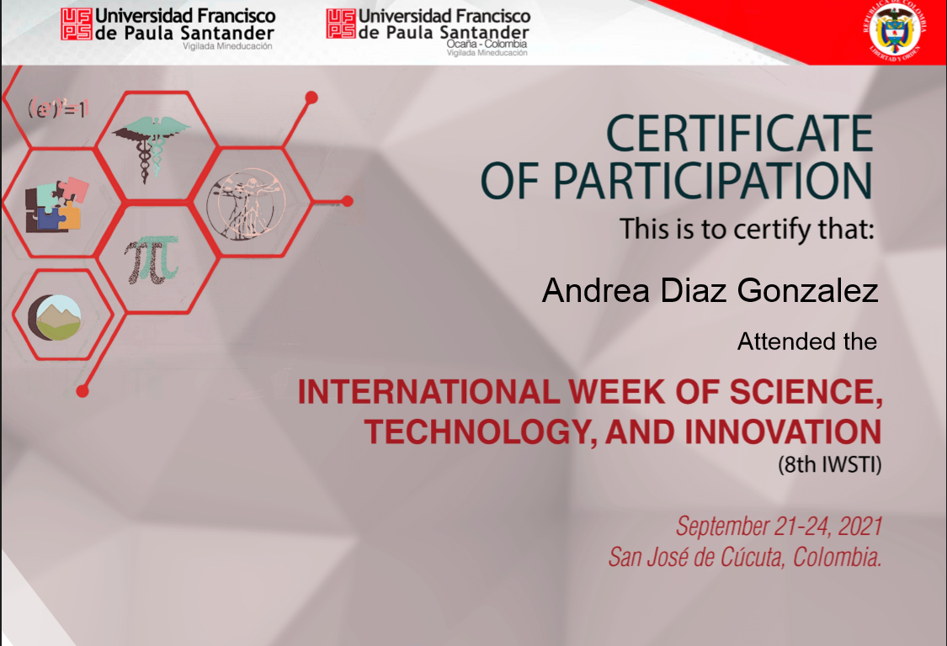
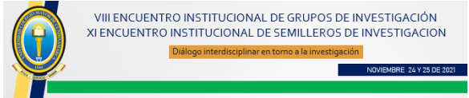
Socialización de resultados
Los resultados de esta investigación se presentaron en la semana internacional de ciencia, tecnología e innovación de la Universidad Francisco de Paula Santander del 21 al 24 de septiembre.
Actualmente parte de la investigación está siendo evaluada para presentarse en el encuentro institucional de Semilleros y grupos de investigación de la Universidad Colegio Mayor de Cundinamarca.

Slide 24
Dedicatoria
Este trabajo está dedicado con todo mi amor a mi papito, quién ya no está conmigo, pero que desde el cielo me está acompañando, gracias por lo que forjaste en mí, por tu amor y tus conocimientos, “haré que te sientas orgulloso de mi papito”, a mi mamá, Sofi y Sergio, porque sin ellos no hubiera llegado hasta aquí.

Slide 25
Agradecimientos
En primer lugar, agradezco a Dios por permitirme llegar hasta este punto y acompañarme en todo momento.
A mi familia por estar siempre, por la paciencia, la compañía y el amor.
A mis asesores, la profesora Carolina Guzmán y el profesor Iván Cabeza por su compromiso y guía en el desarrollo de este proyecto.
A mis compañeros, amigos y futuros colegas.
Y por último, pero no menos importante, a la Universidad Colegio Mayor de Cundinamarca, mi alma mater, el lugar donde me formé y en donde me dieron el impulso y el amor por esta carrera.

